Slide 1

Giới thiệu Java và lập trình cơ bản
Lecturer: Đỗ Tuấn Anh
https://plusplus.vn
Notes:
Chào hỏi, giới thiệu tên tuổi

Slide 2

Đôi nét về giảng viên
Tốt nghiệp kỹ sư Đại học Bách Khoa Hà Nội
FPT
Viettel
Vietcombank
Projects: SMSC, PCRF…
Giảng viên lập trình java tại PlusPlus Academy
ĐỖ TUẤN ANH
Software Engineer
Email: anhdt84@gmail.com
Skype: anhdt84
Phone: 0977535609
Notes:
Bỏ qua

Slide 3
Nội dung khóa học Java core
Tuần 1 | Buổi 1 | Giới thiệu khóa học, cài đặt IntelliJ, Git
 | Buổi 2 | Bắt đầu với Java: biến, toán tử, kiểu dữ liệu
Tuần 2 | Buổi 3 | Cấu trúc điều kiện, vòng lặp
 | Buổi 4 | Array, String, Enum trong Java
Tuần 3 | Buổi 5 | OOP: Tính đóng gói
 | Buổi 6 | OOP: Tính kế thừa và đa hình
Tuần 4 | Buổi 7 | OOP: Tính trừu tượng, project khóa
 | Buổi 8 | Xử lý exception trong Java
Tuần 5 | Buổi 9 | Collection, Generic và các kỹ thuật sắp xếp
 | Buổi 10 | Giao tiếp đọc/ghi file
Tuần 6 | Buổi 11 | Layout với Java Swing
 | Buổi 12 | Hoàn thành project cuối khóa
Notes:
Khóa học diễn ra trong 6 tuần, 12 buổi (chưa kể các buổi hỗ trợ)

Slide 4
Nội dung buổi 1
Tìm hiểu Java
Cài đặt môi trường
Làm quen với chương trình Java đầu tiên
Q.A
Notes:
Giới thiệu chương trình buổi buổi học hôm nay

Slide 5

Java là gì?
Một ngôn ngữ lập trình hiện đại, bậc cao, hướng đối tượng, bảo mật và mạnh mẽ.
Tác giả: James Gosling và các kỹ sư Sun Microsystem phát hành năm 1995.
Phương châm: Viết 1 lần chạy mọi nơi (Write Once, Run Anywhere)
(Dựa trên cơ chế máy ảo java)
Cộng đồng phát triển cực lớn: cộng đồng lập trình lớn nhất hiện nay
Java được hậu thuẫn bởi ông lớn công nghệ Oracle (mua lại từ Sun vào năm 2010)
Rất nhiều ưu điểm vượt trội khác: lý tưởng cho hệ phân tán, hỗ trợ đa luồng mạnh mẽ, mức độ độc lập cao (dựa trên cơ trên JVM)

Slide 6
Java dùng làm gì
Java được phổ biến và thống trị trong rất nhiều lĩnh vực khác nhau
Theo tập đoàn SUN, hiện nay có khoảng 3 tỷ thiết bị đang chạy java
Java dùng trong các lĩnh vực:
Lập trình web app: Cổng dịch vụ công quốc gia, VNPT portal…
Lập trình Desktop App: acrobat reader, media player, antivirus, ...
Enterprise App: Hệ thống BCCS Viettel, các ứng dụng tài chính ngân hàng(CoreBank T24)
Thiết bị Mobile: hàng tỷ ứng dụng android
Hệ thống nhúng: ATM, Printer…
Big Data: Hadoop, Apache Kafka, Spark, Map reduce…
Many many…
Web
Development
Mobile
Development
Enterprise
Applications
Internet of
Things

Slide 7



Tạo và thực thi 1 chương trình java
Source (.java file)
Compiler
.class file
JVM
Other Library
JRE
JDK
Linux JRE
Java Source
javac
Java bytecode
Windows JRE
JDK: Java Development Kit
JRE: Java Runtime Environment
JVM: Java Virtual Machine
Mac JRE

Slide 8
Cài đặt môi trường
Link tải Environment
JDK:
https://www.oracle.com/java/technologies/javase/javase-jdk8-downloads.html
Check: java -version
Intelliji:
https://www.jetbrains.com/idea/
Netbeans:
https://netbeans.org/downloads/8.2/rc/
Git:
https://git-scm.com/downloads
Check: git version
(VCS version control system)
Github
https://github.com/
Tạo repository

Slide 9
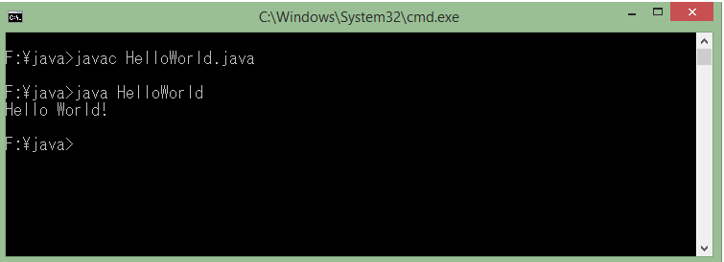
HelloWorld bằng command line
Command line:
Bước 1:
Tạo file: HelloWorld.java
public class HelloWorld {
public static void main(String[] args) {
System.out.println("Hello World!");
}
}
Bước 2: cd đến thư mục chưa file HelloWorld.java
Bước 3: Biên dịch chương trình ra file .class
javac HelloWorld.java
Bước 4: Thực thi chương trình
java HelloWorld
Notes:
Tạo chương trình Hello world với notepad++ và chạy bằng commandline

Slide 10
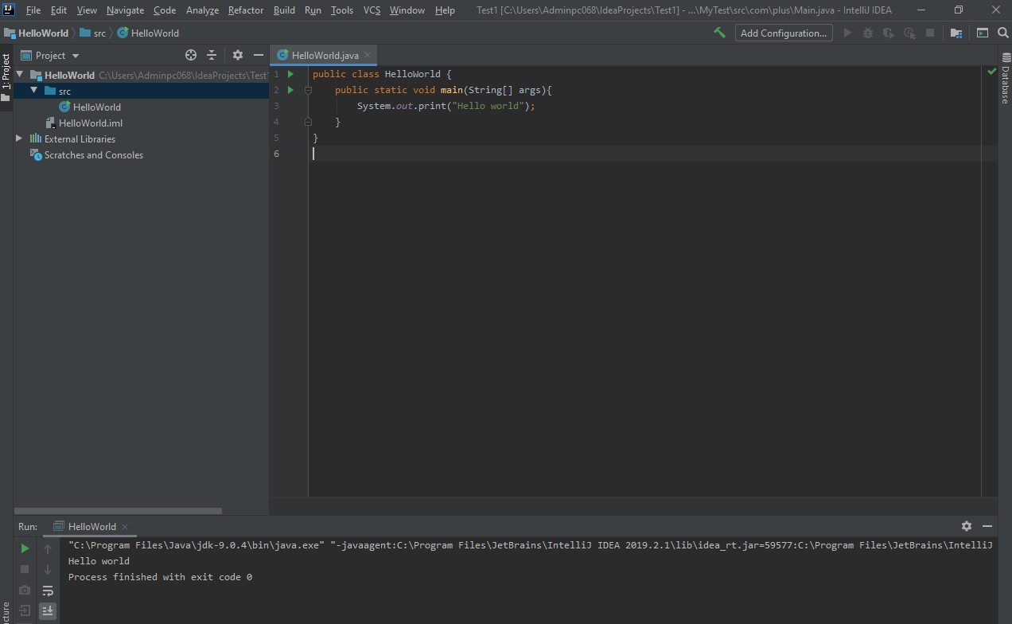
IDE (IntelliJ)
Bước 1: Tạo project HelloWorld
Bước 2: Tạo lớp HelloWorld.java
Bước 3: Run (Ctrl + Shift + F10)
Notes:
Tạo project helloworld với IDE intelliji

Slide 11
Giải thích chương trình HelloWorld
class: được sử dụng để khai báo một lớp trong Java.
public: là một Access Modifier (kiểu truy cập) mà biểu diễn tính nhìn thấy, nghĩa rằng nó là nhìn nhất với tất cả.
static: là một từ khóa, mà nếu chúng ta khai báo bất cứ phương thức nào là static thì nó còn được gọi là phương thức tĩnh hoặc phương thức static. Được lưu vĩnh viễn trong bộ nhớ tới khi chương trình tắt đi.
void: là kiểu trả về của phương thức, nghĩa là phương thức không trả về bất cứ giá trị nào.
main: đại diện cho khởi động chương trình.
String[] args: được sử dụng cho tham số dòng lệnh. Bạn sẽ tìm hiểu về chúng sau.
JVM sẽ dựa vào các yếu tố trên để khởi chạy trương trình (Quy định)
System.out.println(): được sử dụng như là lệnh in ra màn hình console
Notes:
Tạo project helloworld với IDE intelliji

Slide 12
Kiểm soát mã nguồn
Sử dụng Git:
Lưu lại lịch sử các version của bất kỳ thay đổi nào của dự án. Giúp xem lại các sự thay đổi hoặc khôi phục (revert) lại sau này.
Việc chia sẻ code trở nên dễ dàng hơn, lập trình viên có thể để public cho bất kỳ ai, hoặc private chỉ cho một số người có thẩm quyền có thể truy cập và lấy code về.
Github:
Là kho lưu trữ code online (cloud)
Sử dụng git để tương tác giữa local và Github
Bước 1: Tạo tài khoản trên github
https://github.com/
Bước 2: Tạo 1 repository (kho chưa code)
Bước 3: Đẩy code dưới local lên repo vừa tạo
git init
git commit -m "first commit"
git branch -M master
git remote add origin https://github.com/lamxung55/test.git
git push -u origin master
Notes:
Tạo project helloworld với IDE intelliji

Slide 13
Buổi kế tiếp
Biến
Kiểu dữ liệu
Toán tử

Slide 14
Q.A

